Slide 1



Strategi for Innlandet fylkeskommunes internasjonale arbeid
Foto: Tuna salmon / Adobe stock
Fylkestingsvedtak PS 86/25

Slide 2

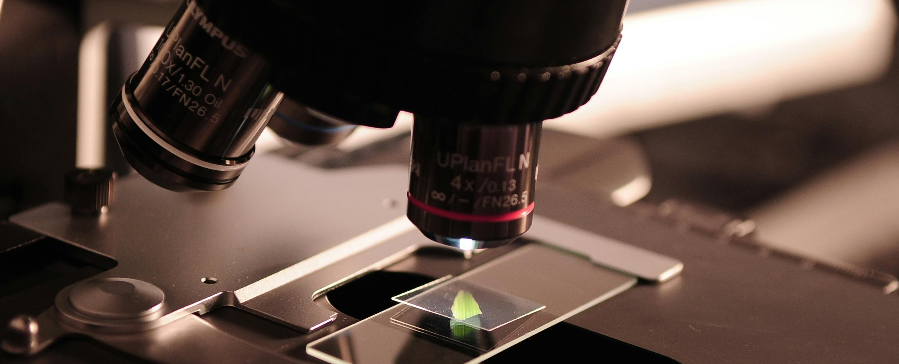



Utfordringer
Demografiske endringer, lavere økonomisk vekst enn viktige handels-partnere, klima-endringer og geopolitisk uro preger vår tid.
For å sikre den europeiske sosiale modellen må vi investere i kunnskap og ferdigheter, og legge til rette for omstilling og effektivisering både i privat og offentlig sektor.
For å skape trygge og hardføre samfunn må vi prioritere forsvar og beredskap høyere enn før og vi må bygge sterke bånd til allierte og samarbeids-partnere.

Slide 3


Formål
Innlandet fylkeskommunes internasjonale arbeid skal legge til rette for et sterkere og mer målrettet samarbeid med omverdenen gjennom å bygge bro mellom Innlandets ressurser, kompetanse og ambisjoner og de samarbeidsarenaer som finnes utenfor fylkets grenser.
Det Internasjonale arbeidet skal bidra til nå fylkeskommunens mål og fremme en bærekraftig utvikling.
^{Foto: NicoElNino / Adobe stock}

Slide 4
G K

Slide 5
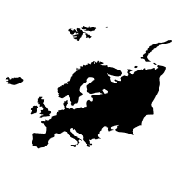





EU/EØS: Norges viktigste eksportmarked
Norges største eksportmarked
2/3 av norsk eksport går til EU/EØS, 1600 mrd. NOK i 2023
EU/EØS viktigst for distriktene
Eksport til EU/EØS er markant høyere for distriktskommuner. EU/EØS som marked er viktigere for arbeidsplasser i distrikts-kommuner enn i sentrale kommuner.
Kraftintensiv industri eksporterer mest
Kraftintensiv industri eksporterer mest med 133 mrd. NOK i 2023. Samtidig er krafteksport svært avhengig av EU/EØS som marked.
Høyere befolkningsvekst
Kommuner som eksporterer mer, har høyere befolkningsvekst enn sammenlignbare kommuner med lav eksportintensitet.
410 000 årsverk i eksport til EU/EØS
Eksport til EU/EØS understøtter 410 000 årsverk. Hvert sjuende årsverk knyttet til eksport til EU/EØS.
EU/EØS viktig for hjørnesteinsbedrifter
Markedsadgang gjennom EØS-avtalen til det indre marked er avgjørende for at hjørnesteinsbedrifter kan eksportere effektivt og smidig.
Kilde: EØS-avtalens betydning for norsk eksport - Menon Economics
Notes:
Eks. ferrolegeringer, eks. program som inngang til bredere eksportsamarbeid, eks. norsk deltakelse i EDF som døråpner for at vi nå får være med på mye av EUs satsing på forsvar

Slide 6
Innsatsområder 2
Arbeidet med de tre innsats-områdene skal profilere Innlandet og styrke fylkeskommunens omdømme som en aktiv og pålitelig partner i Europa og internasjonalt.
1
Innflytelse gjennom medvirkning og påvirkning
2
Gjennomføringskraft gjennom samarbeid
^{Foto: NicoElNino / Adobe stock}
3
Kompetanseheving for å løfte og inspirere

Slide 7
Innsatsområder B
1
Innflytelse gjennom medvirkning og påvirkning
Vedlikeholde og styrke Innlandet som en aktiv, kompetent og troverdig medspiller, og bruke norsk–svenske, nordiske og europeiske arenaer til å løfte fram Innlandets hoved-prioriteringer og interesser. Arbeide politisk inn mot nasjonale myndigheter i EØS-saker som er viktige for Innlandet.
2
Gjennomføringskraft gjennom samarbeid
Bruke nasjonale ordninger og nordiske og europeiske finansieringsmekanismer og programmer til å nå målene i gjeldende planer. Vi søker tematisk spredning og tverrfaglighet samtidig som vi sikrer fleksibilitet til å følge opp muligheter som byr seg.
^{Foto: NicoElNino / Adobe stock}
3
Kompetanseheving for å løfte og inspirere
Bygge opp og formidle kunnskap om EU og EØS for å støtte opp om de to foregående innsatsområdene. Styrke arbeidet i hele organisasjonen og bidra til politikkutvikling.

Slide 8

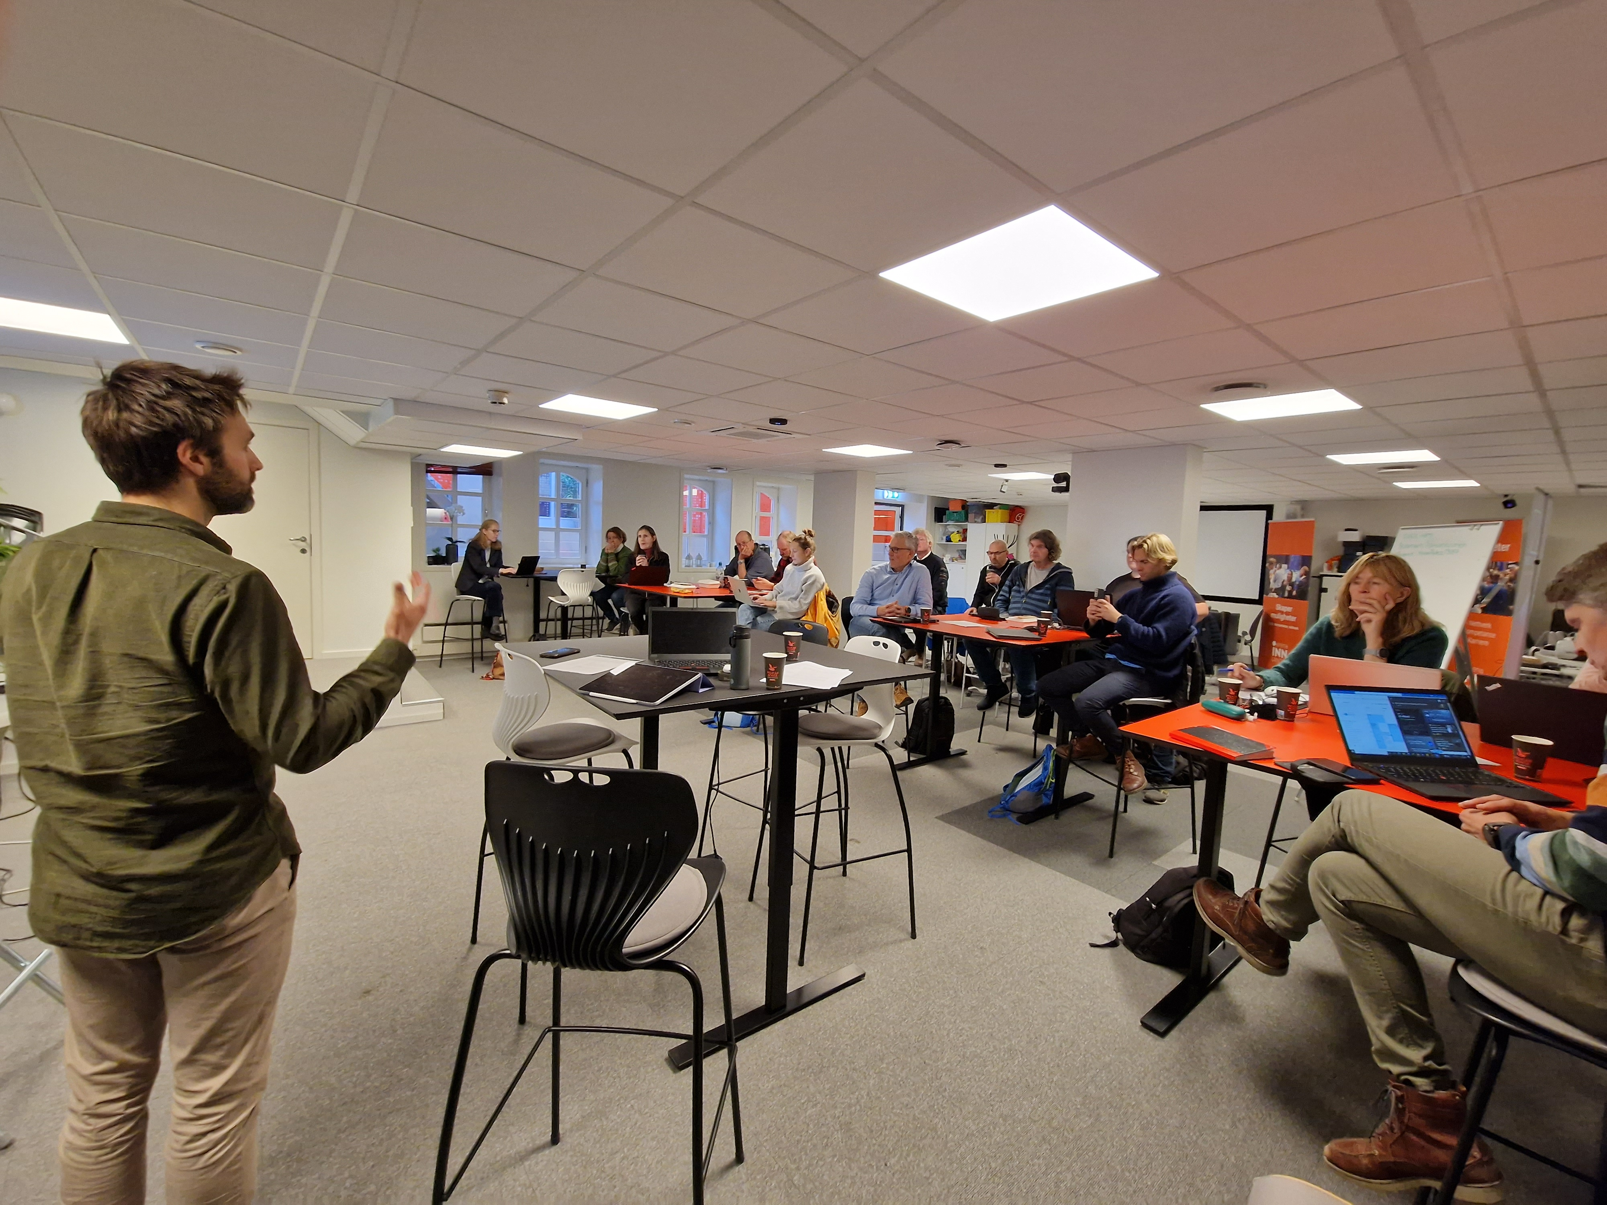
Europanettverk Innlandet

Slide 9





Arbeid i EUINN skal følge prioriteringer fra deltakernes egne mål for internasjonalt samarbeid.
Europanettverk Innlandet
EUINN skal tilby matchmaking og arbeidsverksteder. Fylkeskommunen har en katalog for internasjonale kontakter i hele Innlandet.
Europanettverk Innlandet (EUINN) skal være en pådriver for Europeisk og internasjonalt samarbeid. EUINN skal løfte frem konkrete initiativ og prosjekter i Innlandet. Fylkeskommunen skal jobbe tett på Innlandssamfunnet uavhengig av sektor.
Fylkeskommunen ønsker med EUINN å samarbeide med Innovasjon Norge, Forskningsrådet, Universitetet i Innlandet, NTNU Gjøvik, IPR/ kommuner, Innovasjonsselskaper, klynger og bedriftsnettverk m.fl.
Europadagene er gjennomført siden 2022, på vekslende lokasjoner og med aktuelle teamer her under EU-EØS, Erasmus + og Horisont Europa.
EUINN skal være et fysisk og digitalt nettverk som samlet aktører i og utenfor fylket og har en egen visuell profil.

Slide 10


EUs prosjekttrapp
-EØS-midlene
-Aktiv ungdom
-Interreg
-(Nordisk)NMR
-Kreativt Europa
-COSME
-Erasmus +
-Horisont Europa
-Digital
EUs Innovasjonsfond
PES – Erasmus og Horisont
Småskala – Erasmus
Nordiske kulturmidler
50 000 kr
1 – 5 mill.
100 + mill.

Slide 11


Diskusjon
Hvordan kan kommunene og IPR engasjere seg i programmer og prosjekter
Hvilke emner kan være aktuelle i et kompetanseløft for kommunene – politikere og ansatte
Hva ønsker kommunene og IPR av fylkeskommunen innen internasjonalt samarbeid – hva er viktigst?
^{Foto milosz_g/Adobe stock}

Slide 12
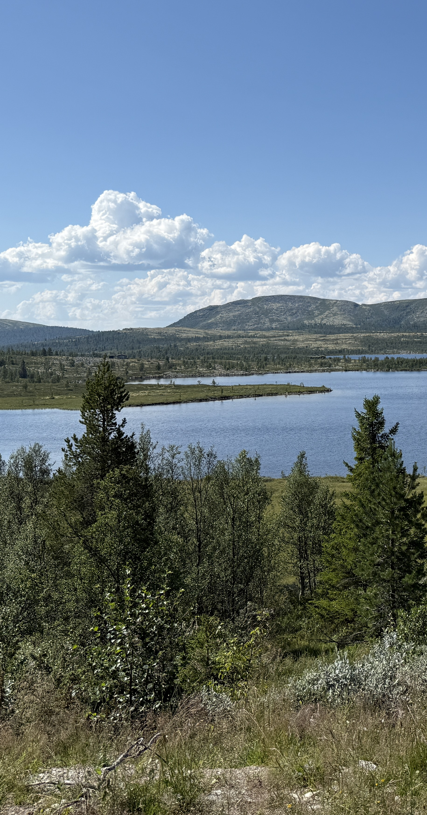
Oppsummering
Det internasjonale arbeidet skal bidra til gjennomføring av vedtatte handlingsplaner og strategier
Fylkesutvalget er politisk ansvarlig
EUINN nettverk vil være en viktig dialog/samarbeidsarena
Fylkeskommunen kan støtte kommuner og IPR med vurdering av muligheter, partnersøk og søknader
^{Foto: Frøydis Haug}

